Slide 1
Arduino
Servo Motor

Slide 2
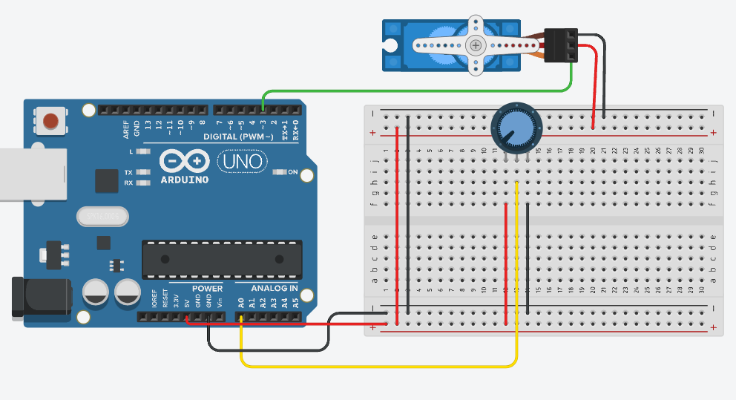
Controle de Servo Motor SG90 9g com Potenciômetro
#include <Servo.h> //biblioteca servo
Servo servo; //OBJETO DO TIPO SERVO
const int pinPot = A0;
const int pinServo = 3;
int leituraA0; // Var auxiliar para leitura de A0
void setup(){
servo.attach(pinServo); //Associação do pino ao objeto Servo
pinMode(pinPot, INPUT);
}
void loop(){
leituraA0 = analogRead(pinPot);// vai de 0 a 1023 bits
leituraA0 = map(leituraA0,0, 1023, 0, 180);//Chama a função"map"
servo.write(leituraA0); // aplica o valor da de A0 entre 0 a 180
delay(10);
}

Slide 3
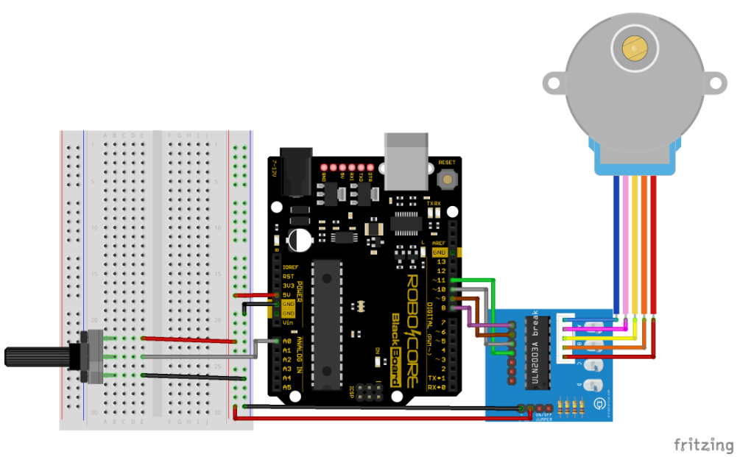
Esquema elétrico e Programação
#include <Stepper.h>
const int PassoPorVolta = 500; // Passo por Volta do Motor de Passo 2.046
Stepper MotorP(PassoPorVolta, 8, 10, 9, 11); // O motor de passo => MotorP
void setup() {
MotorP.setSpeed(60); // Ajusta velocidade para 60 RPM
}
void loop() {
MotorP.step(2046);
delay(1000);
}

